Slide 1
Мотивировать дошкольника. Как?
ЦППМиСП №7 «Способный ребенок»
педагог-психолог, Зорина Ольга Юрьевна

Slide 2
Познание начинается с удивления Аристотель

Slide 3
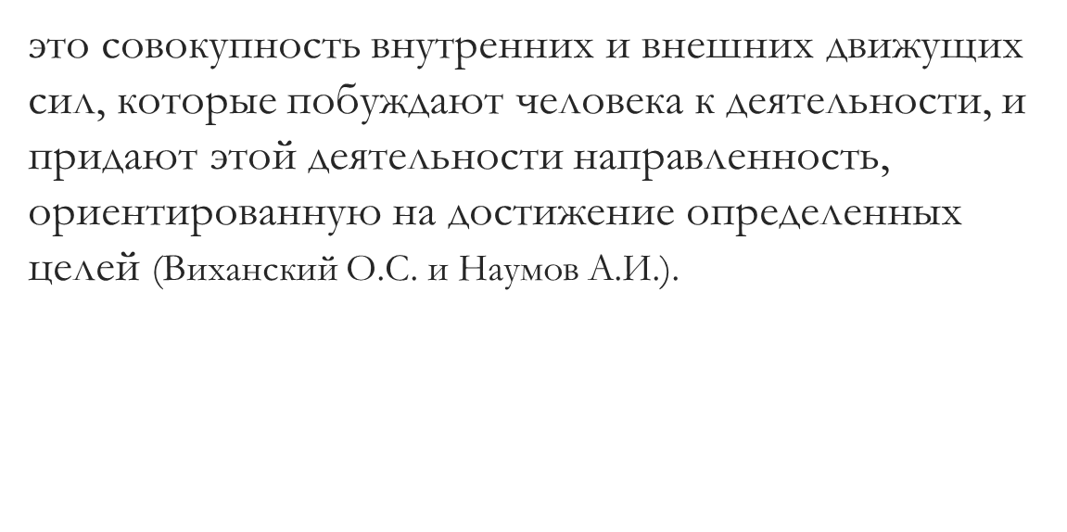
Мотивация

Slide 4
Теория деятельности
Потребность – познавательная.
Мотив – интерес к чтению (чаще всего на определенную тему).
Деятельность – чтение.
Цель – новые впечатления, удовольствие от слежения за сюжетом и т. д.

Slide 5
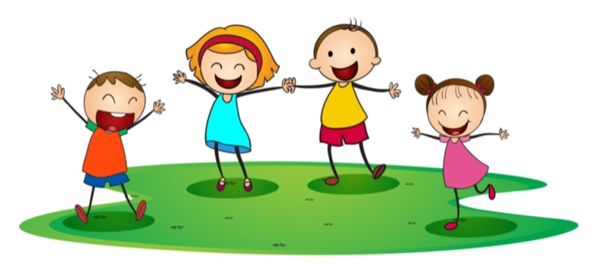
Возрастные особенности игровой деятельности:
Режиссерская игра 3-4 года
Образная игра 4-5 лет
Сюжетно-ролевая игра 5-6 лет
Игра по правилам 6-7 лет

Slide 6
Типы мотивации
«Помоги игрушке», ребёнок достигает цели обучения, решая проблемы игрушек.
1. Вы рассказываете, что игрушке нужна помощь, и помочь могут им только дети.
2. Вы спрашиваете детей, согласны ли они помочь игрушке.
3. Вы предлагаете научить детей делать то, что требуется игрушке, тогда объяснение и показ заинтересуют детей.
4. Во время работы у каждого ребёнка должен быть свой персонаж - подопечный (вырезанный, игрушечный, нарисованный персонаж, которому он оказывает помощь.
5. Эта же игрушка – подопечный оценивает работу ребёнка, обязательно хвалит ребёнка.
6. По окончании работы обязательно, чтобы дети поиграли со своими подопечными.

Slide 7
Помощь взрослому
«Помоги мне» , здесь мотивом для детей является общение со взрослым, возможность получить одобрение, а также интерес к совместным делам, которые можно выполнять вместе.
1. Вы сообщаете детям, что собираетесь мастерить что - либо и просите детей помочь вам. Интересуетесь, как они могут вам помочь.
2. Каждому ребёнку даётся посильное задание.
3. В конце подчеркиваете, что результат был достигнут путём совместных усилий, к нему пришли все вместе.

Slide 8
«Научи меня»
Этот тип мотивации основан на желании ребёнка чувствовать себя знающим и умеющим.
1. Вы сообщаете детям, что собираетесь заняться какой - либо деятельностью и просите детей научить вас этому.
2. Вы спрашиваете, согласны ли они помочь вам.
3. Каждому ребёнку, даётся возможность научить вас какому – либо делу.
4. По окончании игры каждому ребёнку даётся оценка его действий и обязательно следует похвалить его.

Slide 9
Творческий
«Создание предметов своими руками для себя» - основан на внутренней заинтересованности ребёнка. Такая мотивация побуждает детей к созданию предметов и поделок для собственного употребления или для своих близких.
1. Вы показываете детям, какую – либо поделку, раскрываете его преимущества и спрашиваете, хотят ли они иметь такой же для себя или для своих родных.
2. Далее показываете всем желающим, как изготовить этот предмет.
3. Изготовленная поделка поступает распоряжение ребёнка. Гордость за дело своих рук – важнейшая основа созидательного отношения к труду.

Slide 10
Важные условия мотивирования
работать в «зоне актуального развития ребенка», у ребенка свой путь решения проблемы
обязательно спросить у ребёнка разрешения заняться с ним общим делом.
обязательно хвалить действия ребёнка за полученный результат.
работать в «зоне ближайшего развития», сначала вместе с ребенком, а затем он будет работать сам.

Slide 11
Важные условия мотивирования
Любое занятие должно быть облечено в игровую оболочку.
Ввод в игру, проблемная ситуация, и ОБЯЗАТЕЛЬНО разрешение.
Для малышей обязательное манипулирование
с предметами или героями!
Эффект неожиданности или сюрприза важное условие успеха.

Slide 12
Использование игровых персонажей.
должны соответствовать возрасту детей,
должны быть эстетичными,
должны быть безопасными для здоровья ребёнка,
должны иметь обучающую ценность,
должны быть реалистичными,
не должны провоцировать ребёнка на агрессию, жестокость,
игровых персонажей не должно быть много.

Slide 13
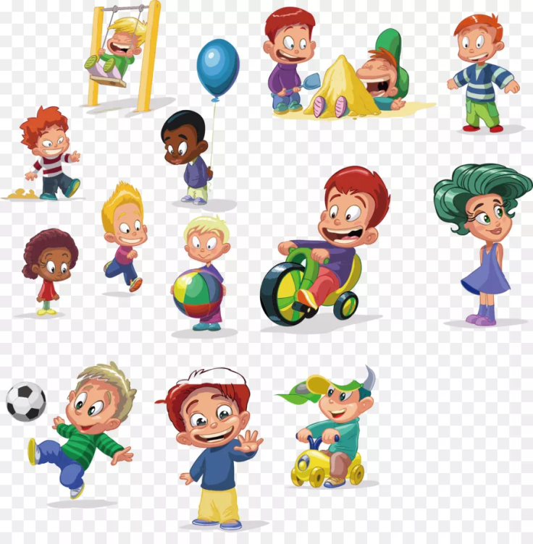
Практика. Игры.
Напишите, а какие вы используете приемы, способы, для мотивирования детей и укажите возраст.

Slide 14
Что в коробке?
Любой простой предмет может появится на видном месте.
Обратить внимание детей на это предмет.
Исходя из задач предложить исследовать содержимое.

Slide 15
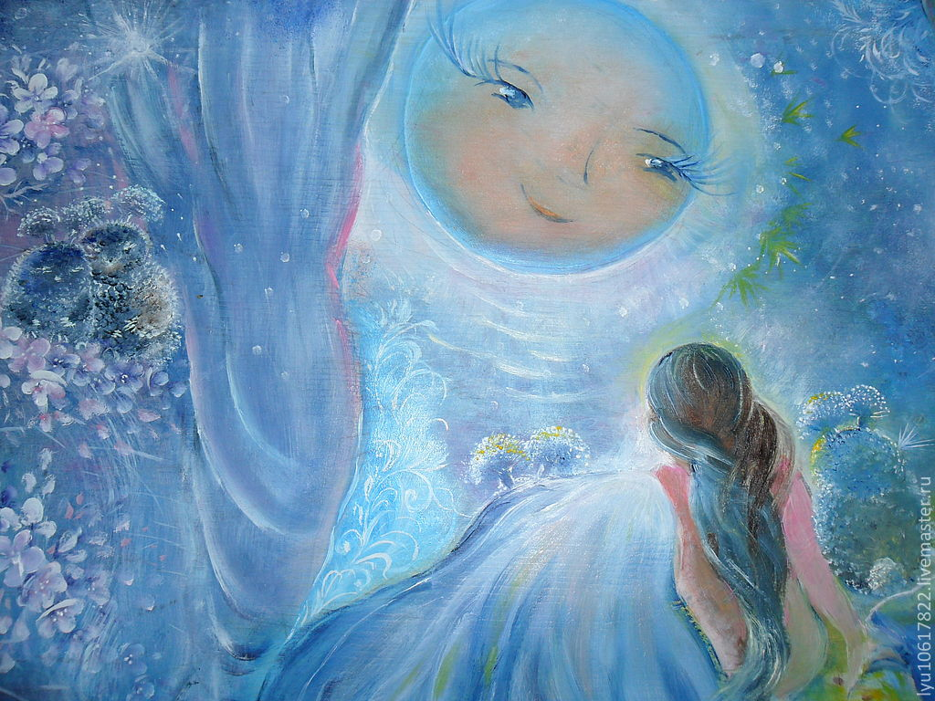
«Сказки о себе»
Выберите какой-нибудь знакомый объект или предмет.
Составьте в несколько предложений о себе от имени этого предмета.

Slide 16
«Найди пару»

Slide 17
И напоследок …
Большой чемодан с маленьким коробочками, баночками с разными цветными и шумящими безделушками.
«Платочек» для детей 2-3 лет
«Секретик» для детей 4-5 лет

Slide 18
P.S.

Slide 19
Спасибо за внимание!

